Slide 1
软件Mynote汇报
答辩人：赵春荣
导师：李瑛老师
小组成员：李硕
袁云静 赵春荣

Slide 2
一:软件的提出
1.由于目前市场上的便签太过简单，一些记事备忘录功能太过复杂，所以需要一个介于两者之间的可以满足用户基本需求的记事备忘软件
2.为了便于用户截图，该软件附加简单截图功能
3.为了便于不同类型用户使用，该软件有多款皮肤可供选择

Slide 3
二:功能
1.便签：编辑字体，保存打开记事等
2.截图：可保存
3.换肤：四套皮肤供选择
4.日历：可记录编辑日期

Slide 4
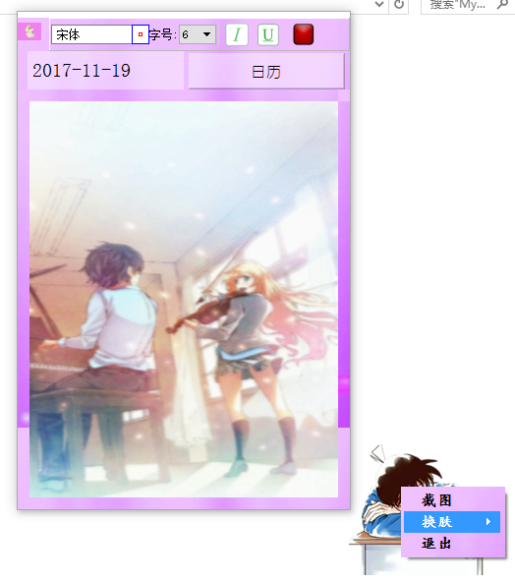

三:运行过程
悬浮框和右击菜单
1

Slide 5
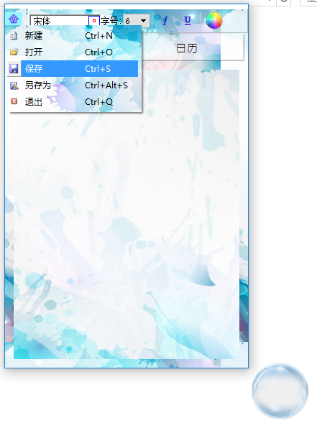
三:运行过程
记事本的基本功能
2

Slide 6
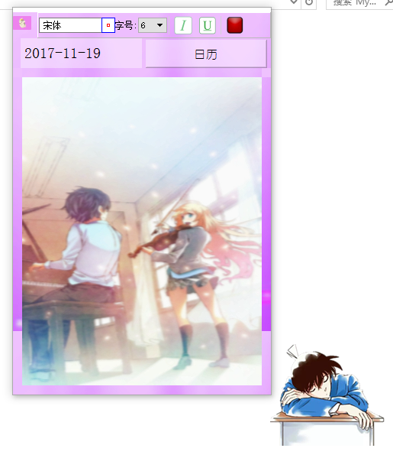
三:运行过程
卡通皮肤
3

Slide 7
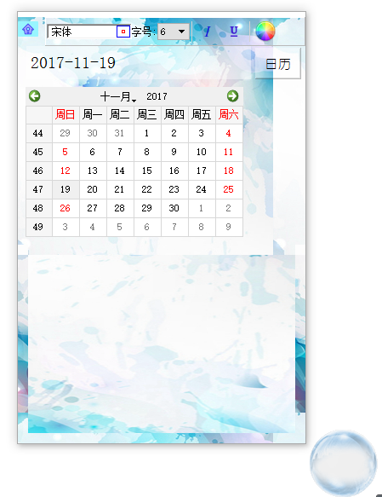
三:运行过程
蓝色皮肤和日历
4

Slide 8
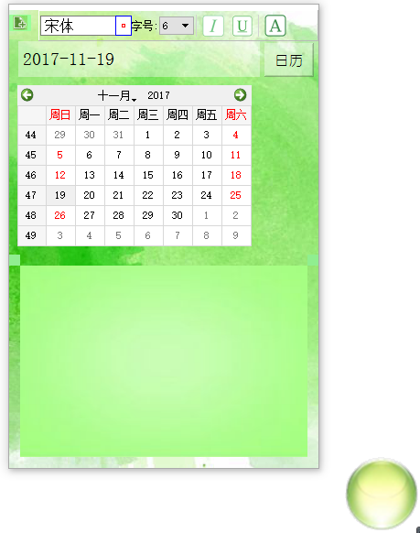
三:运行过程
绿色皮肤
和悬浮框
5

Slide 9
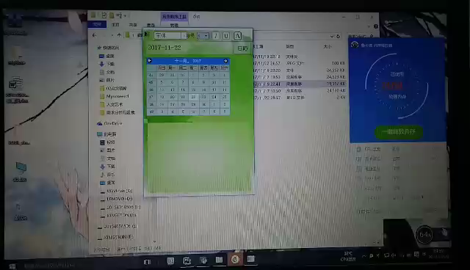
三:运行过程
截图
6

Slide 10
☞ 需要改进内容 :
1.需要添加提醒功能
2.插入的图片保存后无法读取
3.截图扩展图片编辑功能
4.在已完成的事件后添加标记

Slide 11
谢谢！

